Slide 1


UBND QUẬN LONG BIÊN
TRƯỜNG MN HOA HƯỚNG DƯƠNG
LĨNH VỰC PHÁT TRIỂN NHẬN THỨC
Đề tài: Một số biển báo giao thông đường bộ
Lứa tuổi : 5-6 tuổi
Giáo viên : Vũ Thị Hải

Slide 2
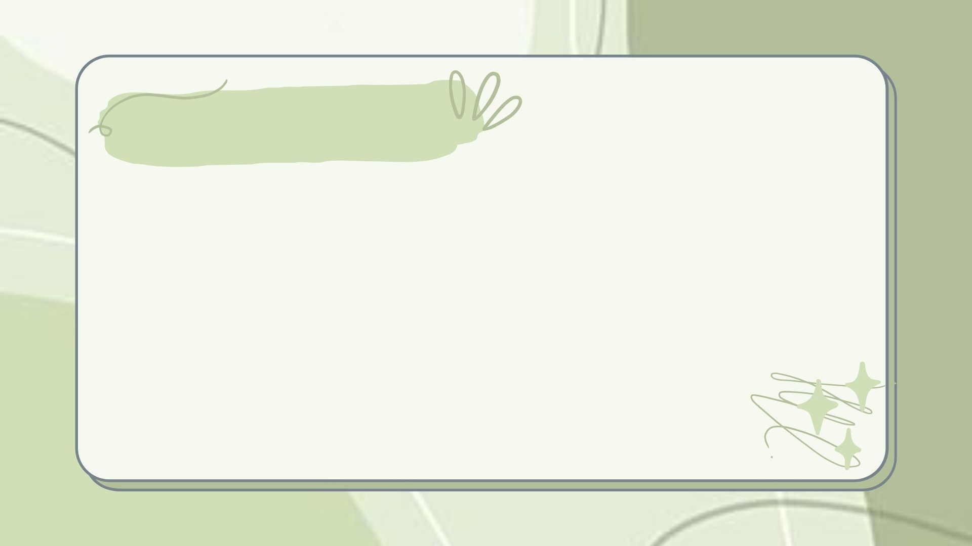
Mục đích – yêu cầu
1. Kiến thức
- Dạy trẻ một số kiến thức về một số biển báo giao thông và luật giao thông phổ biến trên đường bộ.
- Trẻ biết nội dung, ý nghĩa của một số biển báo giao thông phổ biến.
2. Kỹ năng
- Phát triển ở trẻ khả năng chú ý, quan sát và ghi nhớ có chủ đích.
- Rèn luyện cho trẻ ngôn ngữ nói mạch lạc, đủ từ, đủ câu.
3. Thái độ
- Trẻ hứng thú tham gia học tập có nề nếp.
- Giáo dục trẻ ý thức khi tham gia giao thông cần phải chấp hành đúng luật giao thông đường bộ và chỉ dẫn của các biển báo.

Slide 3
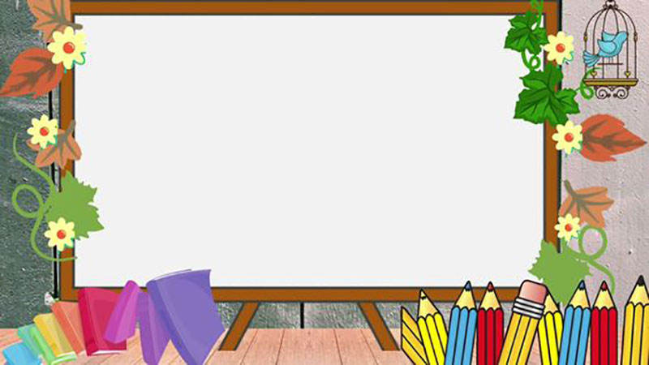
Hát “ Em đi qua ngã tư đường phố”

Slide 4

Nhóm 1: Biển báo cấm

Slide 5

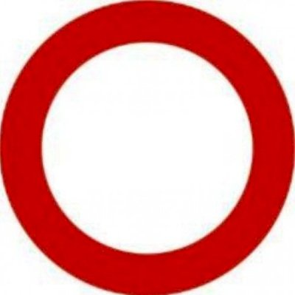


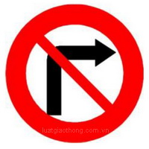



Cấm đi ngược chiều
Đường cấm
Cấm xe máy
Cấm đi bộ
Cấm rẽ phải
Cấm rẽ trái
Cấm xe xích lô
Cấm xe đạp

Slide 6
Nhóm 2: Biển cảnh báo

Slide 7
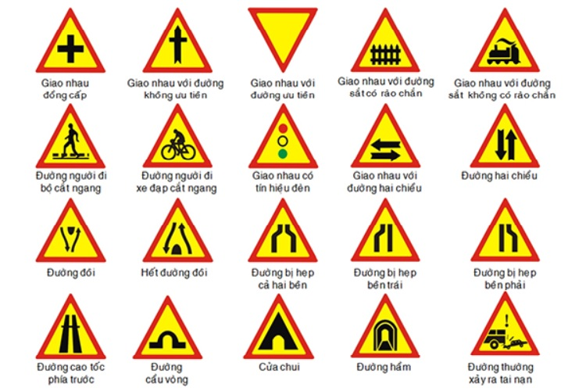

Slide 8
Nhóm 3: Biển hiệu lệnh

Slide 9
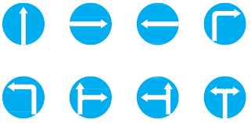
Hướng đi thẳng
Hướng đi phải
Hướng đi trái
Các xe chỉ được rẽ phải
Các xe chỉ được rẽ trái
Các xe chỉ được đi thẳng ,rẽ phải
Các xe chỉ được đi thẳng ,rẽ trái
Các xe chỉ được rẽ trái ,rẽ phải

Slide 10

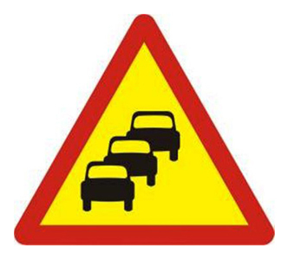

Trò chơi
Bé hãy chỉ ra đâu là biển cấm nhé?

Slide 11
Đâu là biển cảnh báo

Slide 12
Xin chào và hẹn gặp lại

